Slide 1
ПОСЛОГОВОЙ РИТМ
Мы слова на слоги делим,
Мы хлопки считать умеем.
Раз хлопок – слово «волк»,
Два хлопка - явился «зай-чик»,
От «ли-сы» он побегайчик.
Три хлопка – и «те-ре-мок»,
Каждый нам хлопок помог.
Слово можно прошагать,
Чтобы слоги посчитать:
Раз, два, три шажок.
-Получился «пи-ро-жок»!

Slide 2
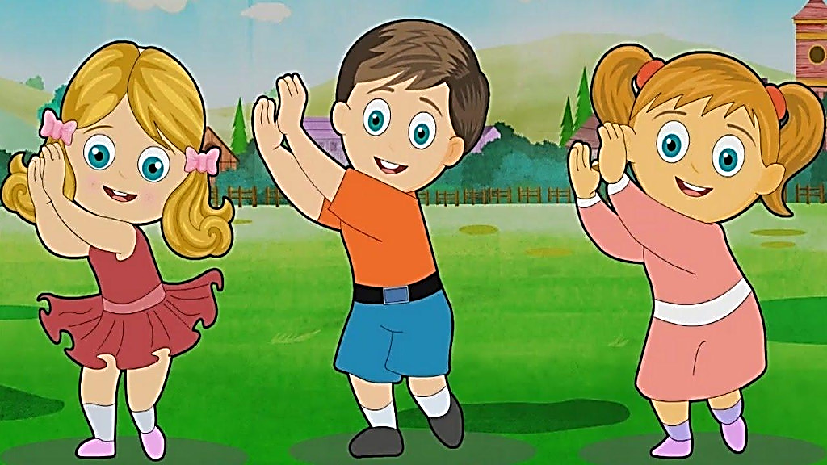
Мы слова на слоги делим,
Мы хлопки считать умеем.

Slide 3
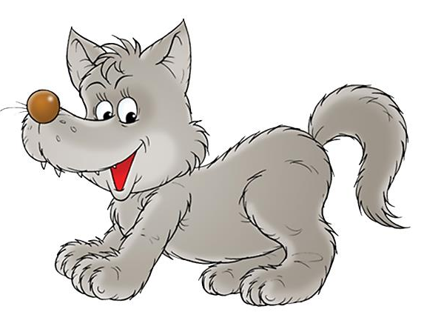
Раз хлопок – слово «волк»,

Slide 4
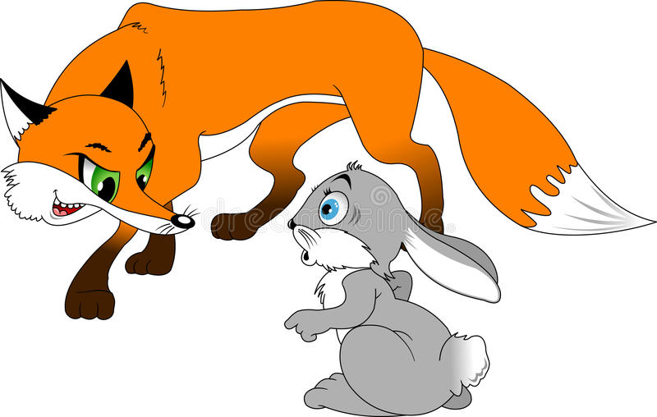
Два хлопка - явился «зай-чик»,
От «ли-сы» он побегайчик.

Slide 5
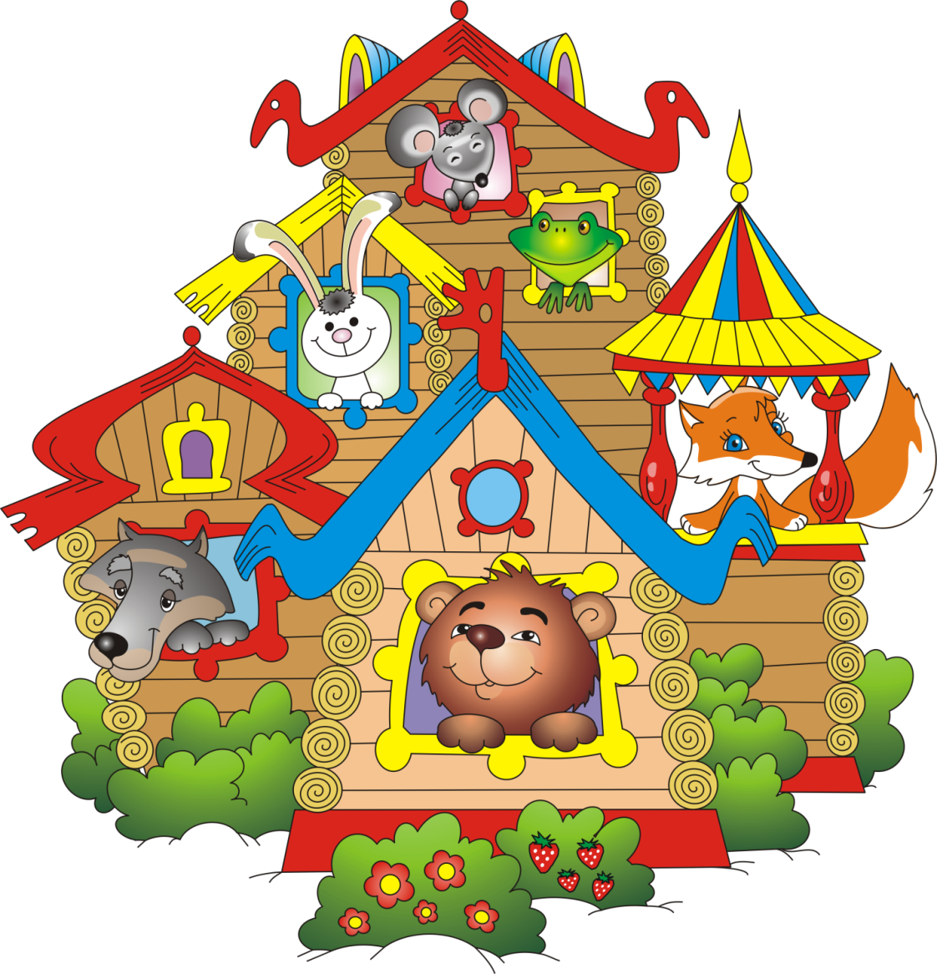
Три хлопка – и «те-ре-мок»,
Каждый нам хлопок помог.

Slide 6
Слово можно прошагать,
Чтобы слоги посчитать:

Slide 7
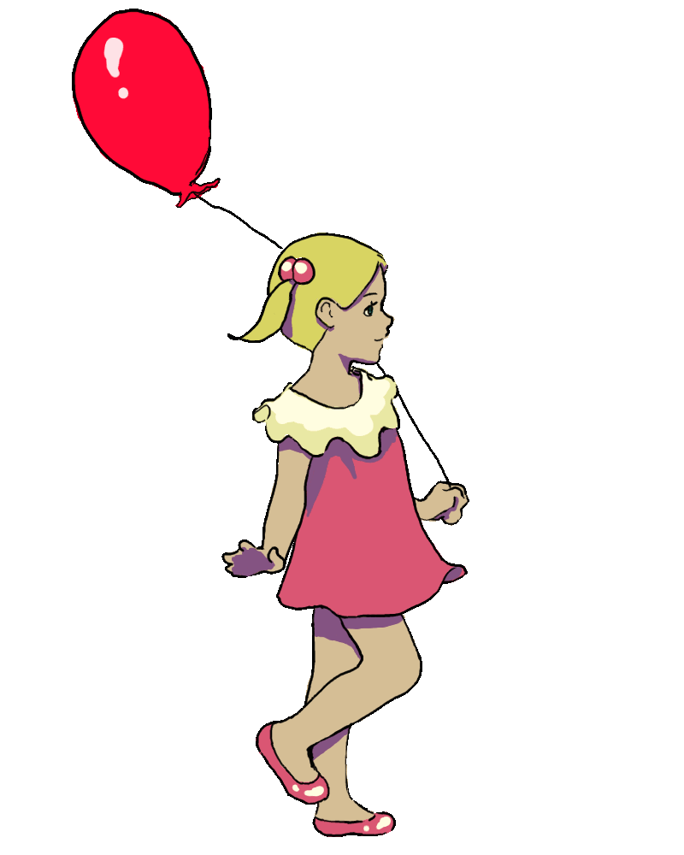
Раз, два, три шажок.
-Получился «пи-ро-жок»!

